Slide 1
Tecnologias de la Informacion y de la Comunicacion
Introducción a Multimedia
Ing. María Aparicio

Slide 2
Introducción a Multimedia
Dispositivos asociados a la imagen
Retroproyeccion digital
Se trata de proyectores capaces de convertir en haces de luz, los datos que envíe un ordenador de escritorio o uno portátil, sobre una pantalla o una pared. Gracias a estos retroproyectores, las posibilidades de presentación multimedia se amplían en gran medida.
Este periférico, es una herramienta necesaria en determinados ámbitos profesionales, y permite mejorar la calidad final de una reunión, una presentación o una conferencia.
Hay cinco elementos básicos en la construcción de una pantalla de retroproyección.
En primer lugar, es la tecnología utilizada por el proyector de luz para producir una imagen de vídeo. En segundo lugar, el tipo de lente utilizada para ampliar la imagen proyectada. En tercer lugar, el espejo para reflejar la imagen proyectada. En cuarto lugar, la pantalla sobre la que se refleja la imagen. En quinto lugar, la caja sellada que contiene todos los elementos anteriores.
Tecnologías de la información y de la comunicación
Ciclo Lectivo2013

Slide 3
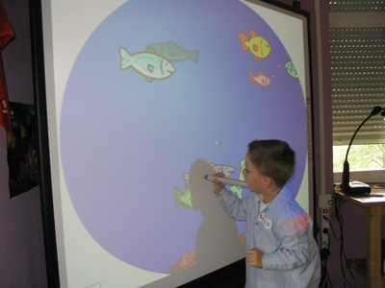
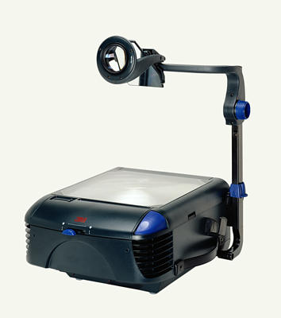
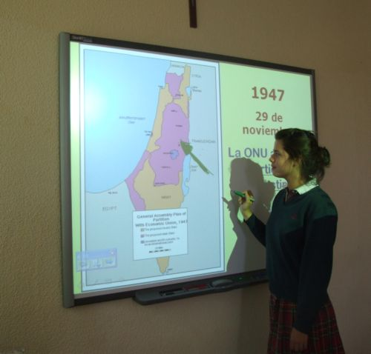
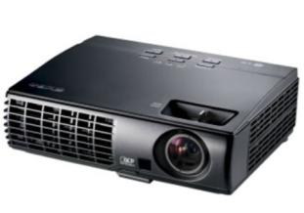
Introducción a Multimedia
Dispositivos asociados a la imagen
Retroproyeccion digital
Tecnologías de la información y de la comunicación
Ciclo Lectivo2013

Slide 4
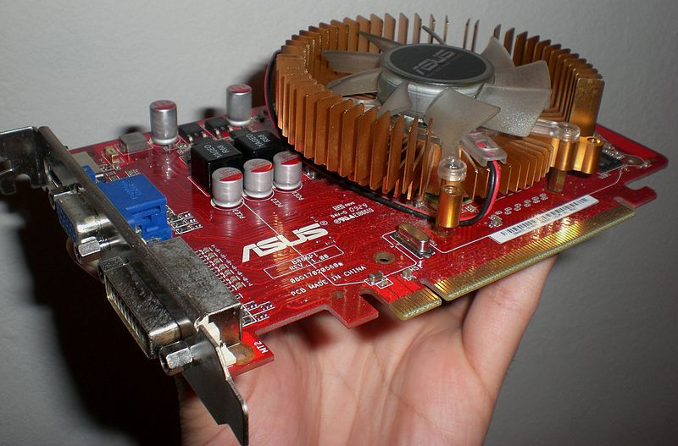
Introducción a Multimedia
Dispositivos asociados a la imagen
Placa de Video o Tarjeta Grafica
Una tarjeta gráfica, tarjeta de vídeo, placa de vídeo, tarjeta aceleradora de gráficos o adaptador de pantalla, es una tarjeta de expansión para una computadora u ordenador, encargada de procesar los datos provenientes de la CPU y transformarlos en información comprensible y representable en un dispositivo de salida, como un monitor o televisor
Algunas tarjetas gráficas han ofrecido funcionalidades añadidas como captura de vídeo, sintonización de TV, decodificación MPEG 2, MPEG 4 o incluso conectores Firewire, de ratón, lápiz óptico o joystick
Tecnologías de la información y de la comunicación
Ciclo Lectivo2013

Slide 5
Introducción a Multimedia
Dispositivos asociados a la imagen
Placa de Video o Tarjeta Grafica
Los sistemas de conexión más habituales entre la tarjeta gráfica y el dispositivo visualizador (como un monitor o televisor) son:
SVGA/Dsub-15: Estándar analógico de los años 90 ; diseñado para dispositivos CRT, se conecta mediante pines. Su utilización continúa muy extendida a día de hoy, aunque claramente muestra una reducción frente al DVI en los últimos años.
DVI: Sustituto del anterior, pero digital, fue diseñado para obtener la máxima calidad de visualización en las pantallas digitales o proyectores. Se conecta mediante pines. Cada vez más adoptado, aunque compite con el HDMI, pues el DVI no es capaz de transmitir audio.
HDMI: Tecnología propietaria transmisora de audio y vídeo digital de alta definición cifrado sin compresión en un mismo cable. Se conecta mediante patillas de contacto. No esta pensado inicialmente para monitores, sino para Televisiones, por ello no apaga la pantalla cuando deja de recibir señal y debe hacerse manualmente en caso de monitores.
S-Video: implementado sobre todo en tarjetas con sintonizador TV y/o chips con soporte de vídeo NTSC/PAL simplemente se está quedando obsoleto.
Tecnologías de la información y de la comunicación
Ciclo Lectivo2013

Slide 6
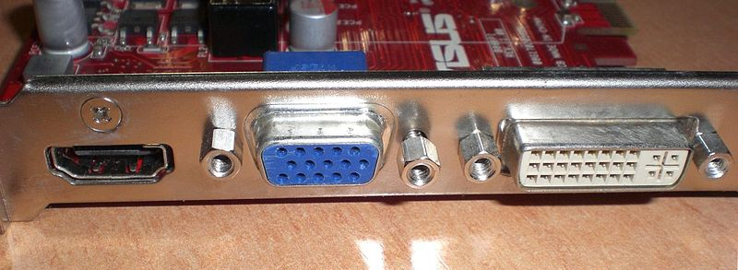
Introducción a Multimedia
Dispositivos asociados a la imagen
Placa de Video o Tarjeta Grafica
Tecnologías de la información y de la comunicación
Ciclo Lectivo2013

Slide 7
Introducción a Multimedia
Dispositivos asociados a la imagen
Application Programmer Interface - API
interfaz de programación de aplicaciones ( API ) es un conjunto particular de reglas ("código") y las especificaciones que los programas de software pueden seguir para comunicarse entre sí. Sirve como una interfaz entre los diferentes programas de software y facilita su interacción, de forma similar a la interfaz de usuario facilita la interacción entre humanos y ordenadores.
Es un conjunto de funciones que utiliza el programador para que las aplicaciones accedan a algún dispositivo hardware, en este caso concreto, una tarjeta aceleradora 3D. Las APIs pueden ser nativas o generales.
Las primeras permiten programar un dispositivo concreto, como por ejemplo un chip específico de una compañía, utilizando más eficientemente los recursos de la tarjeta. En cambio una API general, permite ejecutar su código sobre una amplia variedad de dispositivos, pero su rendimiento es menor. Ejemplos de API, son las denominadas OpenGL, Glide o DirectX.
Algunos chips de aceleración gráfica incluyen controladores que operan directamente con APIs, e incluso efectúan la conversión entre diferentes normas API estándar.
Tecnologías de la información y de la comunicación
Ciclo Lectivo2013

Slide 8
Introducción a Multimedia
Dispositivos asociados a la imagen
Application Programmer Interface - API
interfaz de programación de aplicaciones ( API ) es un conjunto particular de reglas ("código") y las especificaciones que los programas de software pueden seguir para comunicarse entre sí. Sirve como una interfaz entre los diferentes programas de software y facilita su interacción, de forma similar a la interfaz de usuario facilita la interacción entre humanos y ordenadores.
Es un conjunto de funciones que utiliza el programador para que las aplicaciones accedan a algún dispositivo hardware, en este caso concreto, una tarjeta aceleradora 3D. Las APIs pueden ser nativas o generales.
Las primeras permiten programar un dispositivo concreto, como por ejemplo un chip específico de una compañía, utilizando más eficientemente los recursos de la tarjeta. En cambio una API general, permite ejecutar su código sobre una amplia variedad de dispositivos, pero su rendimiento es menor. Ejemplos de API, son las denominadas OpenGL, Glide o DirectX.
Algunos chips de aceleración gráfica incluyen controladores que operan directamente con APIs, e incluso efectúan la conversión entre diferentes normas API estándar.
Tecnologías de la información y de la comunicación

Slide 9
Introducción a Multimedia
Tarjeta digitalizadora de video
Se encargan de digital izar la señal procedente de un reproductor, de una cámara analógica o de un sintonizador (como el de un televisor, video reproductor, etc.), para que pueda ser utilizada por un ordenador. Realizan trabajos de normalización de imágenes y compresión, y posibilitan la interconexión con placas de video compartiendo recursos.
La postproducción, la edición de secuencias y las tarjetas de captura de vídeo ocupan un espacio importante en el tratamiento de imágenes. Tarjetas de este tipo, son capaces de capturar secuencias de vídeo mediante un conjunto de dispositivos externos a través del cual se procesa la información. Posteriormente, las secuencias capturadas y dígitalizadas, pueden ser editadas haciendo uso de técnicas tradicionales de montaje y postproducción de cine y televisión: cortinillas, filtros, rotulaciones, incrustaciones, sonorización, subtitulado, etcétera.
Los dispositivos extemos suelen incorporase en un soporte metálico (rack) de manera de disponer conexiones prolijas y ordenadas para facilitar el acceso de los especialistas.
Tecnologías de la información y de la comunicación

Slide 10
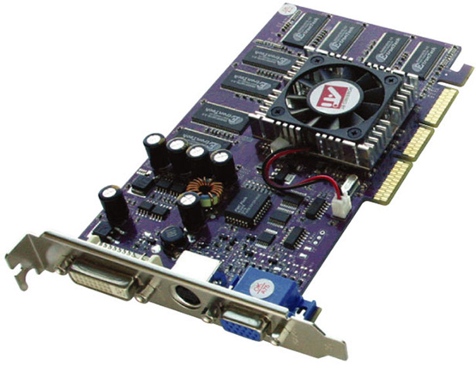
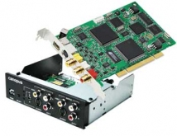
Introducción a Multimedia
Tarjeta digitalizadora de video
Tecnologías de la información y de la comunicación

Slide 11
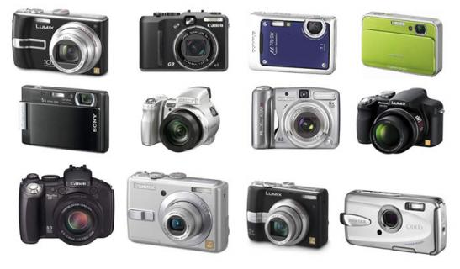
Introducción a Multimedia
Cámaras fotográficas digitales
Con una cámara digital es posible guardar las instantáneas, en una memoria Flash, disco rígido, CD o en un disquete. Estas fotos se pueden retocar posteriormente con cualquier software de retoque fotográfico como Adobe Photoshop, Paint Shop Pro o Corel Photo Paint (entre otros) desde un computador.
Una de las opciones que incorporan las cámaras digitales es la posibilidad de aplicar efectos en tiempo real (color sepia, blanco y negro, negativado, etcétera)
Tecnologías de la información y de la comunicación

Slide 12
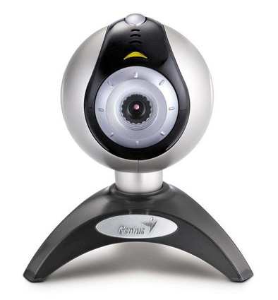
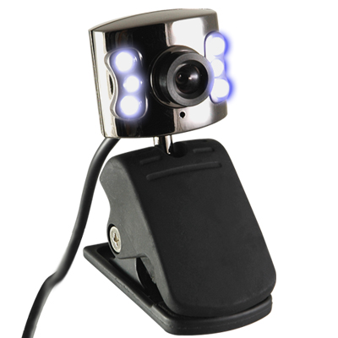
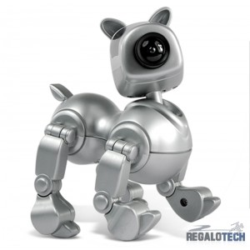
Introducción a Multimedia
WebCam
La Webcam es una pequeña cámara capaz de capturar por su diminuto objetivo, más de 15 fotogramas por segundo, y transmitirlos a través de Internet gracias a un software especial.
La principal aplicación es la videoconferencia: dos o más individuos conectados a kilómetros de distancia hablan y se ven en tiempo real. Otra interesante aplicación de una Webcam, es la posibilidad de capturar cada cierto tiempo un fotograma actualizando una Web. Alrededor del mundo hay cientos de miles de Webcams. Gracias a la Webcam, algunas agencias de noticias ofrecen imágenes en tiempo real.
Tecnologías de la información y de la comunicación

Slide 13
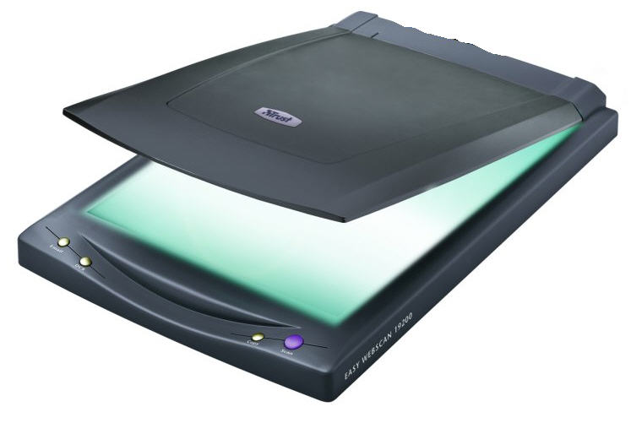
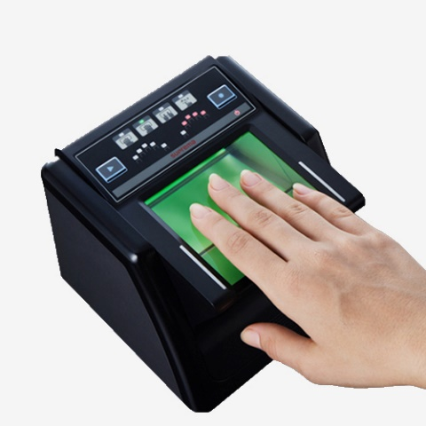
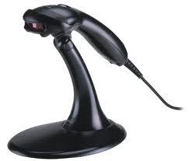
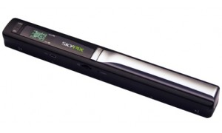
Introducción a Multimedia
Escaner
Escanear una imagen es el proceso de digitalización de un soporte físico, en este caso una foto, una hoja de una revista, libro, etc. . El escáner traduce la lectura de la luz en información binaria que es posible manipular a través del ordenador. Bibliotecas, antiguos documentos, archivos enteros pueden ser almacenados en soporte digital evitando que el paso de los años destruya el soporte y se pierda la información.
Los escáners 3D son capaces, mediante láser, de convertir en modelos 3D cualquier objeto tridimensional: una cara, una manzana, un bolígrafo, etcétera. Este tipo de dispositivos, mucho más caros que los anteriores, suelen ser usados en la industria cinematográfica. Con ellos se digitalizan personajes reales para integrarlos en escenas generadas en 3D.

Slide 14
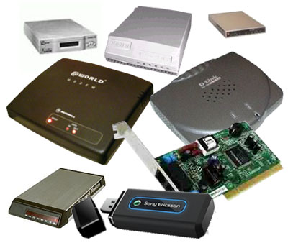
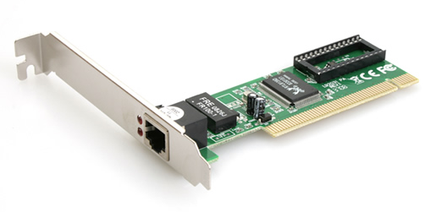
Introducción a Multimedia
Modems y Placas de Red
Como sabemos, estos dispositivos permiten el enlace entre computadores, para compartir recursos.
Compartir archivos de imagen, video, sonido, texto, etc., provenientes de distintas direcciones de red en tiempo real, es una tarea de fundamental importancia.
La velocidad de transferencia de información, la normalización de señales y el control del medio físico dependen de ellas.
Gracias a ellos son posibles el Hipertexto y la Hipermedia, vinculando gran cantidad de recursos en un mismo ambiente virtual.
Tecnologías de la información y de la comunicación

Slide 15
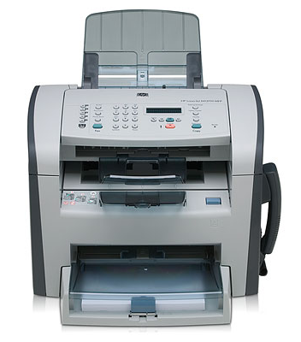
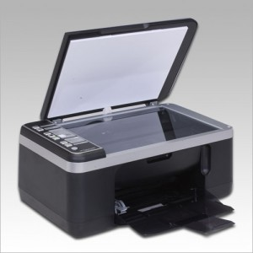
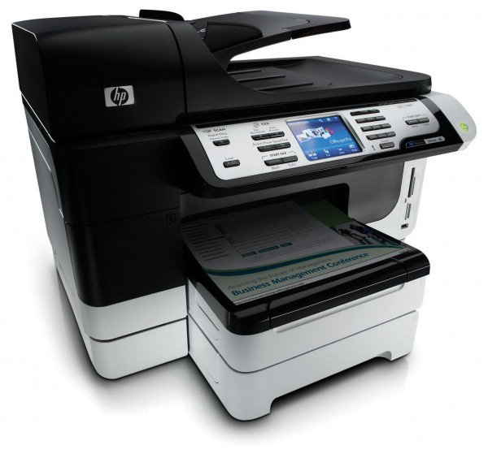
Introducción a Multimedia
Impresoras Multifuncion
Aunque pueda parecer inusual hablar de impresoras multimedia, existe una tendencia a englobar y unificar dispositivos integrando en una impresora de reducidas dimensiones, la potencia de una impresora a color láser, un sistema de Fax y una fotocopiadora color.
De esta manera, y desde el mismo ordenador u ordenadores conectados en red, es posible realizar las mismas operaciones que, anteriormente, se realizaban con tres dispositivos externos diferentes y no integrados.
Tecnologías de la información y de la comunicación

Slide 16
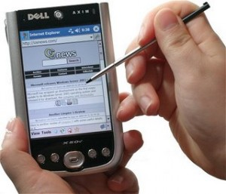
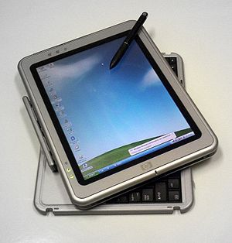
Introducción a Multimedia
Agendas digitales - Tablets
Llevar un ordenador del tamaño de una agenda de bolsillo, con sistema operativo con interfaz gráfica y con funciones de agenda electrónica, e-mail, navegación por Internet, Procesador de Textos, Hoja de Cálculo, envío y recepción de fax y otras tantas utilidades y herramientas, puede ser de gran utilidad.
Estas pueden conectarse a cualquier PC doméstico para el intercambio de datos. La oficina de bolsillo es cada vez más una realidad.
Tecnologías de la información y de la comunicación

Slide 17
Introducción a Multimedia
Dispositivos asociados a la realidad virtual
La realidad virtual consiste en generar los estímulos apropiados a los sentidos (oído y visión fundamentalmente), de manera que el usuario logre un alto grado de inmersión, interactividad y navegación.
Inmersión, el grado en que el usuario se siente incluido dentro del mundo virtual,
Interactividad, el nivel de influencia que pueda ejercer controlando ese mundo y
Navegación, a la posibilidad de desplazamiento dentro de esa realidad artificial.
Los dispositivos incluyen 'cascos de visión", que pueden proporcionar visión bidimensional (monoescópicos), o una visión estereoscópica (tridimensional) como en la vida real; los "guantes de datos" donde cada uno de los movimientos de las articulaciones son reconocidos y transmitidos al sistema entendidos como órdenes al procesador; los "posicionadores" que son una serie de dispositivos emisores y sensores de ubicación conectados a una placa especial, colocados en sitios estratégicos del casco y guantes, y otros fijos en la habitación, tales que proporcionan coordenadas de manera de situar al usuario en un punto en el espacio tridimensional.
Tecnologías de la información y de la comunicación

Slide 18
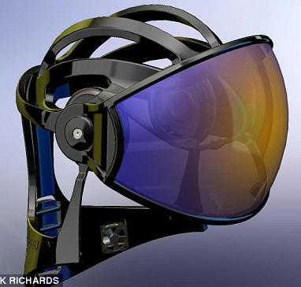
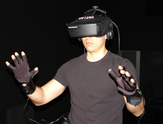
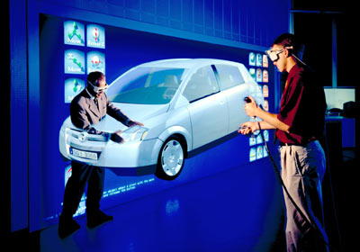
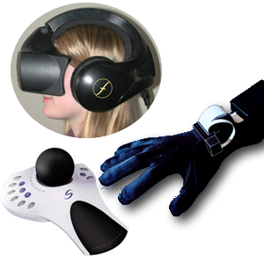
Introducción a Multimedia
Dispositivos asociados a la realidad virtual
Tecnologías de la información y de la comunicación

Slide 19
Introducción a Multimedia
Software Multimedia
Poseer un ordenador multimedia no es sólo tener un número incalculable de periféricos conectados al ordenador a través de los diversos puertos disponibles. Significa disponer de software capaz de trabajar en un entorno integrado, multimedia y multitarea; una plataforma en la que el producto de todos sus elementos, sea perfectamente accesible desde cualquier software instalado.
Un ejemplo: queremos enviar un mensaje a un amigo por correo electrónico, y tenemos pensado adjuntar una foto retocada.
Para hacer esto, primero deberemos capturar la foto mediante un escáner (o una cámara fotográfica digital), y posteriormente retocarla desde un programa de retoque fotográfico.
El resultado archivado en un formato lo más reducido posible para evitar largas esperas en el envío del e-mail (jpeg o gif por ejemplo). Una vez archivado, abrimos el programa gestor de correo electrónico que usamos habitualmente (Outlook, Eudora, Opera, etcétera). Desde ahí, insertamos la foto como documento adjunto, y lo enviamos no sin antes ejecutar el programa de revisión ortográfica.
Tecnologías de la información y de la comunicación

Slide 20
Introducción a Multimedia
Software Multimedia
Utilizar programas multimedia, significa hacer uso de un software enteramente compatible permitiendo exportar el trabajo en múltiples formatos estándar, para lograr un objetivo y facilitando el trabajo creativo. La integración del software hace posible la ejecución de un programa desde otro programa cuando sea necesario.
En cierta medida, podríamos decir que los ordenadores actuales son todos multimedia - esto no siempre es exactamente así (y mucho menos lo fue en el pasado) -, no sólo por la facultad de incorporar dispositivos externos, sino por su capacidad de operar con múltiples programas simultáneamente y permitir el intercambio real de ficheros.
Tecnologías de la información y de la comunicación

Slide 21
Introducción a Multimedia
Motor Multimedia
Se denomina "motor", al conjunto de programas que hacen que esta funcione. Existe una serie de módulos y programas que realizan funciones, por ejemplo, el programa que muestra los gráficos, el que reproduce el sonido, el que visualiza los videos, el que genera las búsquedas, etc. .
El motor multimedia es el programa que se encarga de gestionar y aglutinar a todos los demás.
El resultado de compilar el motor, con el resto de los módulos utilizados, juntamente con la información de todo tipo que incluye el programa, da como resultado una aplicación multimedia ejecutable.
Este tipo de programa suele estar hecho con algún lenguaje de programación de alto nivel, como Visual C++ o Visual Basic, aunque a veces se recurre a programas de menor nivel como el ensamblador, si se necesita que la aplicación resultante tenga mayor velocidad.
Tecnologías de la información y de la comunicación

Slide 22
Introducción a Multimedia
Los formatos y la compresión de la información
La representación de imágenes en el ordenador puede realizarse, fundamentalmente, de dos maneras: por mapa de bits, o mediante vectorización.
Un mapa de bits es una matriz de puntos que al unirse forman la imagen. Estas imágenes, conocidas por el nombre de imágenes "bitmap" son las más comúnmente utilizadas.
Por ejemplo, el punto formado por las coordenadas "X =155 ; Y =207" tiene asignado el color "063".
Este tipo de representación se ve afectada por el número de puntos que haya por unidad de superficie (resolución) y el número de colores que pueda tener cada punto, variando la calidad de la imagen de acuerdo al tamaño de la presentación o el acercamiento (zoom). Las imágenes bitmap ocupan un elevado espacio de memoria.
Tecnologías de la información y de la comunicación

Slide 23
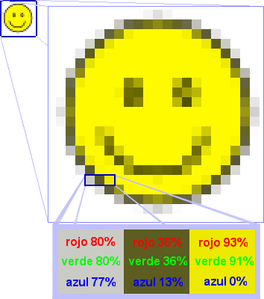
Introducción a Multimedia
Los formatos y la compresión de la información
Tecnologías de la información y de la comunicación

Slide 24
Introducción a Multimedia
Los formatos y la compresión de la información
Las imágenes vectoriales se generan a partir de vectores que determinan líneas.
Utilizan para ello dos pares de valores o coordenadas que definen un segmento orientado (ó un punto de aplicación, ó un módulo y una dirección).
Partiendo de estos vectores elementales, que simplemente definen cada una de las líneas, se obtienen objetos más complejos los cuales definen dibujos u objetos aún más complejos por combinación y agrupación (formando capas).
Las superficies o capas se rellenan con colores, continuos o no. Este sistema permite generar imágenes de muy alta calidad, debido a que pueden ampliarse manteniendo su calidad. Ocupan muy poco espacio en memoria, pero no reproducen fielmente el mundo real, solo permiten realizar dibujos de diferente grado de complejidad y parecido a las imágenes reales.
La compresión de audio y vídeo digital se hacen necesarias por cuestiones de almacenamiento y velocidad de transferencia.
Tecnologías de la información y de la comunicación

Slide 25
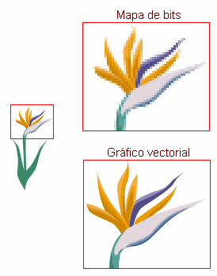
Introducción a Multimedia
Los formatos y la compresión de la información
Tecnologías de la información y de la comunicación

Slide 26
Introducción a Multimedia
Compresión de la Información
El tamaño de los archivos empleados en aplicaciones multimedia es un factor muy importante porque, a pesar de que los soportes de almacenamiento masivo mejoran sus prestaciones permanentemente, las aplicaciones utilizan cada vez más gráficos, videos, animaciones, sonido, etc.
Se debe procurar entonces, disminuir el tamaño de los archivos y aumentar la velocidad de recuperación , procesamiento, transferencia y almacenamiento.
La compresión es un sistema que, mediante algoritmos matemáticos, logra que la misma información ocupe menos espacio de memoria.
Cuando se quiera recuperar la información guardada en archivos comprimidos, se deberán realizar los procesos inversos, es decir descomprimir los datos, para que vuelva a tener el estado original.
Los algoritmos de compresión pueden utilizarse sobre uno o varios archivos a la vez, generando un único archivo de salida.
Los archivos de imagen suelen guardarse ya comprimidos.
Tecnologías de la información y de la comunicación

Slide 27
Introducción a Multimedia
Compresión de la Información
En audio, cada minuto de música ocupa alrededor de 10Mbyte en calidad CD audio, la reducción del número de muestras por segundo y/o la cantidad de bits por cada muestra, o incluso quitar la estereofonía, disminuye el tamaño pero también la calidad del resultado. Cuando hablamos de compresión de audio, nos referimos a los métodos que no alteran significativamente la calidad de los sonidos originales.
En video el problema de la compresión se hace mucho más crítico.
Sin compresión, en un CD ROM se podrían grabar solo unos veinte segundos en alta calidad, a pantalla completa.
Por otra parte los archivos comprimidos de video deben descomprimirse en lapsos muy breves, por lo cual los algoritmos empleados deben ser altamente eficientes en cuanto a los tiempos de procesamiento.
La mayor parte de los procesos se descargan sobre las tarjetas de video, aceleradoras, etc.
Tecnologías de la información y de la comunicación

Slide 28
Introducción a Multimedia
Formatos de Audio
WAV (Extensión: wav)
Fue desarrollado por Microsoft e IBM y apareció por primera vez para el ambiente windows en el año 1995. Los archivos de audio guardados en el formato de sonido Microsoft tienen esta extensión. Con el tiempo se convirtió en un estándar de grabación para música de Cd´s. Su soporte de reproducción es uno de los más importantes pues funciona en cualquier aplicación Windows y en equipos domésticos comunes con reproductor de Cd´s.
AU (Audio for Unix) (Extensión: au)
Se utiliza en archivos de sonido con sistema Unix de Sun™ Microsystems and NeXT™ , la extensión AU viene de Audio, y también funciona como estándar acústico para el lenguaje de programación JAVA.
WMA (Windows Media Audio) (Extensión: Wma)
Es la abreviación de Windows Media Audio. Es la Versión de Windows para comprimir Audio, muy parecido a MP3. No solo reduce el tamaño de archivo grandes, sino que también se adapta a diferentes velocidades de conexión en caso de que se necesite reproducir en Internet en Tiempo Real.
Tecnologías de la información y de la comunicación

Slide 29
Introducción a Multimedia
Formatos de Audio
MIDI (Extensión: midi)
Por sus siglas en ingles, quiere decir instrumento musical de interfaz digital, y es considerado el estándar para industria de la música electrónica. Es muy útil para trabajar con dispositivos como sintetizadores musicales ó tarjetas de Sonido. Por el tamaño resultante que ofrece su compresión, este formato es muy usado para reproductores que necesitan combinar archivos de audio y video, como los karaoke.
MPEG Moving Pictures Experts Group (Grupo de Expertos en imagenes en Movimiento). (Extensión: mpeg, mpg, m1v, mp1, mp3, .mp2, .mpa, .mpe)
Es el formato más importante de todos. Creado por un grupo de desarrolladores, cuyo fin era crear un sistema de compresión con la intención de reducir los archivos de video y audio.
Por ejemplo, las películas en DVD, las transmisiones de tv digital y las de tv satelital utilizan el sistema de compresión MPEG, para llevar las señales audio y video en pequeños espacios.
Incluye un subsistema de compresión de sonido llamado MPEG Layer 3, conocido por el mundo entero como MP3.
Tecnologías de la información y de la comunicación

Slide 30
Introducción a Multimedia
Formatos de Audio
MPEG layer 3 (Extension MP3)
El mp3 (Mpeg layer 3) es un códec de audio muy extendido. Los archivos creados con este códec tienen la extensión .mp3, por lo que también se le llama formato mp3.
Su peculiaridad es su tamaño de compresión: 11 a 1, lo que quiere decir, que si un CD de música normal contiene unas 13 canciones, en un CD con mp3, tendríamos 143.
Aparte del ahorro del espacio hay que añadir que no se pierde apenas calidad de sonido en bitrates normales o incluso, en un archivo mp3 del máximo bitrate sacado de un disco de vinilo, puede tener mayor calidad de sonido que un archivo de CD.
Uno de los reproductores de MP3 más extendido en el mercado es el Winamp.
Tecnologías de la información y de la comunicación

Slide 31
Introducción a Multimedia
Formatos de Imagen
JPG
También conocido como JPEG (Joint Photographic Experts Group) es un formato que se utiliza comúnmente para almacenar fotografías y otras imágenes de tono continuo, y también se utiliza en documentos HTML para Internet.
A diferencia del formato GIF, JPEG guarda toda la información referente al color en RGB. JPEG también utiliza un sistema de compresión, que de forma eficiente reduce el tamaño de los archivos mediante la identificación y el descarte de los datos redundantes que no esenciales para mostrar la imagen.
Se considera que el formato jpg es el mejor cuando se trata de fotografía digital.
Comprime imágenes muy eficientemente, minimizando la pérdida de calidad. Ningún otro formato se le acerca a lograr el mismo nivel de compresión.
No obstante, no soporta transparencia, ni múltiples cuadros, y no permite animación
Tecnologías de la información y de la comunicación

Slide 32
Introducción a Multimedia
Formatos de Imagen
GIF
El formato GIF (Graphics Interchange Format) es el formato más utilizado para mostrar gráficos de colores indexados e imágenes en documentos HTML (hypertext markup language) sobre World Wide Web y otros servicios online.
Gif es un formato de imágenes comprimidas diseñado para minimizar el tiempo de transferencia de archivos sobre las líneas telefónicas. El formato GIF es el mejor para imágenes gráficas junto a que los formatos PNG.
El GIF es hoy en día uno de los dos formatos de archivo más comunes para imágenes en Internet, dado que es admitido por la mayoría de navegadores Web. Esto se debe, seguramente, a que el objetivo con el que lo han desarrollado ha sido para el intercambio y a que los archivos resultantes para una imagen realizada para una página de Internet son de unos pocos Kbytes lo que permite descargarlos en unos pocos segundos. Debido a que este formato sólo puede mostrar un máximo de 256 colores, es más adecuado para dibujos de líneas en blanco y negro, imágenes prediseñadas en color e imágenes con grandes bloques de colores sólidos.
Tecnologías de la información y de la comunicación

Slide 33
Introducción a Multimedia
Formatos de Imagen
BMP(Mapa de bits)
Es el formato más usado en aplicaciones Windows y DOS. En la codificación de la imagen no hay compresión y por lo general resultan archivos grandes. Su ventaja es que lo lee cualquier programa que maneje imagen.
PNG(Portable Network graphics)
Desarrollado como una alternativa sin patente al formato GIF, este formato de gráficos de red portátiles se utiliza para una compresión sin pérdidas y para la visualización de imágenes en Internet.
A diferencia del formato GIF, PNG admite imágenes de 24 bits y produce transparencia de fondo sin bordes irregulares; sin embargo, algunos navegadores Web no admiten imágenes PNG.
El formato PNG admite imágenes RGB, de color indexado, en escala de grises y de mapa de bits sin canales alfa. PNG conserva la transparencia en imágenes en escala de grises y RGB, lo que resulta extremadamente útil para utilizarse en Flash, donde PNG es totalmente compatible.
Tecnologías de la información y de la comunicación

Slide 34
Introducción a Multimedia
Formatos de Imagen
TIFF(Tagged-Image File Format)
Es un formato flexible de imágenes de mapa de bits que prácticamente admiten todas los programas de pintura, edición de imágenes y diseño de páginas.
Admite imágenes CMYK, RGB, Lab, de color indexado y en escala de grises con canales alfa, e imágenes en modo de mapa de bits sin canales alfa.
Photoshop puede guardar capas en un archivo TIFF; sin embargo, si abre el archivo en otra aplicación, sólo será visible la imagen acoplada. Photoshop puede guardar también anotaciones, transparencias y datos de pirámide multirresolución en formato TIFF.
No es un formato para Internet debido al gran tamaño de los archivos con este formato.
Tecnologías de la información y de la comunicación

Slide 35
Introducción a Multimedia
Formatos de Video
Conseguir que todo el parque de ordenadores, indistintamente de la velocidad que tengan, consigan reproducir vídeo con calidad, no es una tarea fácil. Sin compresión, la edición de vídeo no es apta para plataformas domésticas, aunque sí lo es para estaciones profesionales.
En este caso, la compresión es el proceso mediante el cual una colección de técnicas y algoritmos reemplazan la información relativa a la posición y contenido de los pixeles por una compactada descripción matemática. La descompresión es el proceso mediante el cual las descripciones matemáticas vuelven a su estado original.
DivX
El DivX es un formato que permite disminuir el espacio en disco de un vídeo sin pérdida significativa de calidad. De esta forma, un DVD (que tiene un promedio de 4,6 GB de tamaño) puede ser compactado en DivX para entrar en un CD de 650/700 MB. Este formato también permite mantener la calidad del audio.
Tecnologías de la información y de la comunicación

Slide 36
Introducción a Multimedia
Formatos de Video
ASF (Advanced System Format)
Dicha tecnología la utiliza el reproductor Windows Media de Microsoft. Se desarrollo para potenciar la distribución de vídeo a través de internet, lo que se conoce en ingles como “STREAMING“.
La tecnología que utiliza no tiene una resolución fija, es compatible con vídeos de alta y baja calidad, es compatible con diferentes anchos de banda. Su habilidad es comenzar a ver la reproducción sin haberse descargado el video por completo. Existe el formato WMV que es similar al ASF.
AVI (Audio Video Interleave)
Su traducción es audio y video entrelazado, lo desarrollo la empresa Microsoft. El tipo de archivo AVI puede llevar cualquier códec o resolución. Es decir, el audio y el video contenidos en el AVI pueden estar en cualquier formato, por ejemplo AC3/DivX y MP3/Xvid. Por eso se le considera un formato contenedor.
en tecnología Windows.
Tecnologías de la información y de la comunicación

Slide 37
Introducción a Multimedia
Formatos de Video
FLV (Flash video)
Es un formato contenedor propietario usado para transmitir video por Internet usando Adobe Flash Player (anteriormente conocido como Macromedia Flash Player), desde la versión 6 a la 10.
Los contenidos FLV pueden ser incrustados dentro de archivos SWF. Entre los sitios más notables que utilizan el formato FLV se encuentran YouTube, Google Video, Reuters.com, Yahoo! Video y MySpace.
MOV
Es la extensión de los archivos desarrollados para el reproductor Quicktime de Apple (Macintosh), también corre en tecnología Windows.
WMV (Video for Windows)
Es un estándar para la reproducción de vídeo sobre PC. Los CODEC de Video for Windows siguen utilizándose en la actualidad sobre las plataformas PC, aunque QuickTime ha ocupado la mayor parte del mercado.
Tecnologías de la información y de la comunicación

Slide 38
Introducción a Multimedia
Formatos de Video
MPEG (Moving Pictures Experts Group)
Su traducción es Grupo de Expertos en Imagen en Movimiento.
El MPEG es un sistema para representar una señal de audio/video para su almacenamiento o transmisión.
El formato MPEG no está diseñado para ser editado, aunque tengamos herramientas para ello. La pérdida de calidad-datos en una secuencia MPEG está estudiada atendiendo a la visión humana, por lo que las principales pérdidas se producen normalmente en los colores que el ojo aprecia con menos detalle.
Una cadena MPEG se compone de tres capas: audio, video y una capa a nivel de sistema.
Esta última incluye información sobre sincronización, tiempo, calidad, etc.
Tecnologías de la información y de la comunicación

Slide 39
Introducción a Multimedia
Formatos de Video
MPEG (Moving Pictures Experts Group)
Existen diferentes formatos de MPEG y son :
MPEG-1: Establecido en 1991, se diseñó para introducir video en un CD-ROM. Por aquel entonces eran lentos, por lo que la velocidad de transferencia quedaba limitada a 1.5 Mbits y la resolución a 352×240. La calidad es similar al VHS. Se usa para videoconferencias, el CD, etc. Si es usado a mayor velocidad, es capaz de dar más calidad.
MPEG-2: Establecido en 1994 para ofrecer mayor calidad con mayor ancho de banda (típicamente de 3 a 10 Mbits). En esa banda, proporciona 720×486 pixels de resolución, es decir, calidad TV. Ofrece compatibilidad con MPEG-1.
MPEG-3: Fue una propuesta de estándar para la TV de alta resolución, pero como se ha demostrado que MPEG-2 con mayor ancho de banda cumple con este cometido, se ha abandonado.
MPEG-4: Introducido a finales del 1998, toma muchas de las características de MPEG-1 y MPEG-2, así como de otros estándares relacionados, extendido para Visualización 3D, archivos compuestos en orientación a objetos (incluyendo objetos audio, vídeo y VRML), soporte para la gestión de derechos Digitales externos.
Tecnologías de la información y de la comunicación

Slide 40
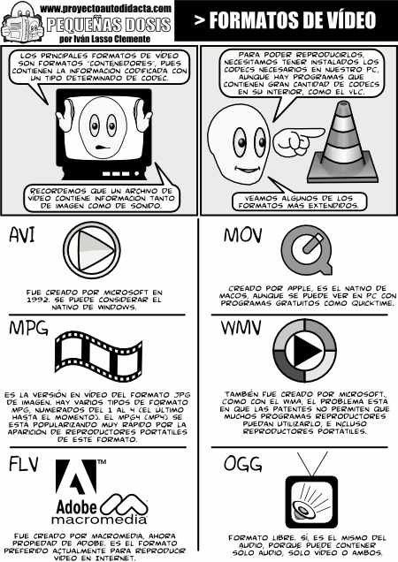
Introducción a Multimedia
Formatos de Video
Tecnologías de la información y de la comunicación

Slide 41
Introducción a Multimedia
Sistemas de compresión para trabajos en red
Debido a las características de las redes (particularmente Internet), en cuanto a los errores y velocidades diversas de transmisión, se desarrollaron mecanismos de compresión y transferencia en tiempo real de información, especiales para multimedia en redes.
Uno de ellos es RealAudio o RealVideo dependiendo de la fuente de información que se vaya a emitir. Su versión G2, permite convertir al ordenador conectado a la Red en un auténtico sintonizador de canales de radio y televisión a través de Internet.
El sistema de RealNetworks se basa en la tecnología de transmisión de flujos, que consiste en dividir en paquetes muy pequeños un archivo para enviarlo inmediatamente a su destino y que pueda ejecutarse mientras otros paquetes van llegando. Gracias a esa tecnología, es capaz de reproducir audio, vídeo, imágenes estáticas, texto y animaciones en tiempo real con cualquier tipo de conexión.
Tecnologías de la información y de la comunicación

Slide 42
